Slide 1








Chào mừng thầy cô và các em đến với môn Toán

Slide 2


Bài 45:
Luyện tập chung

Slide 3



1. Ôn và khởi động nhé lớp 2...

Slide 4





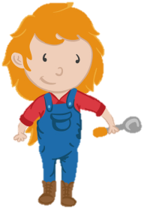

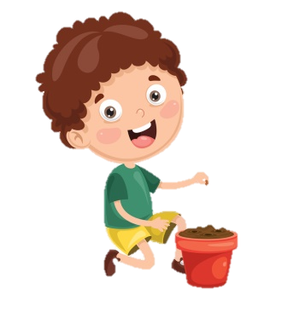





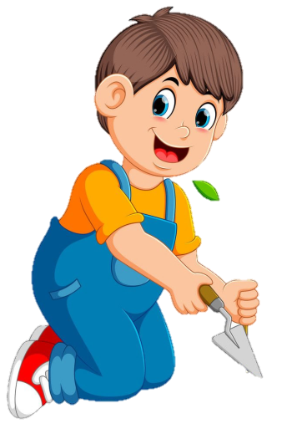
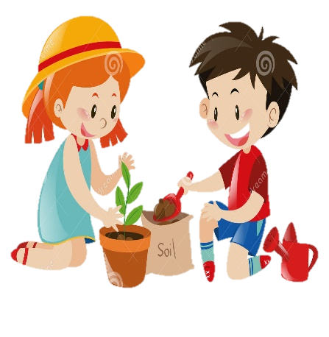


2
1
3
4
Notes:
Bài giảng thiết kế bởi: Hương Thảo - tranthao121006@gmail.com

Slide 5




4 x 6 = ?
A. 26
B. 24
C. 20
D. 25
Trở về

Slide 6
5 x 5 = ?


A. 30
B. 26
C.24
D. 25
Trở về

Slide 7
35 : 5 = ?
A. 6
B. 5
C. 7
D. 4
Trở về

Slide 8
4 x 8 = ?
A. 36
B. 32
C. 24
D. 28
Trở về

Slide 9
3 x 7 = ?
A. 24
B. 26
C. 21
D. 27
Trở về

Slide 10
Tiết 2

Slide 11

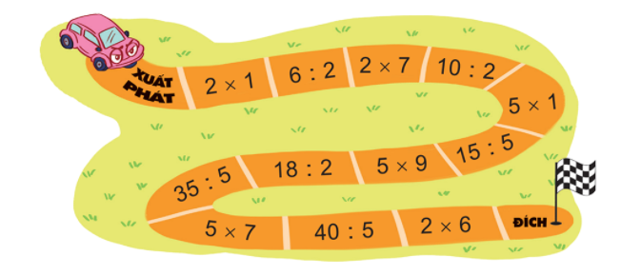



1. Tính nhẩm.
2 x 1 = 2
6 : 2 = 3
2 x 7 = 14
10 : 2 = 5
5 x 1 = 5
15 : 5 = 3
5 x 9 = 45
18 : 2 = 9
35 : 5 = 7
5 x 7 = 35
40 : 5 = 8
2 x 6 = 12

Slide 12
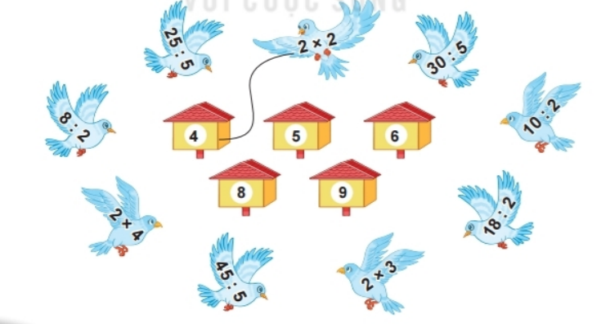
2. Tìm đường cho chim bồ câu

Slide 13
3. Có 35 bạn tham gia đi cắm trại. Cô giáo chia đều các bạn thành 5 nhóm. Hỏi mỗi nhóm có bao nhiêu bạn?
Bài toán cho biết gì? Hỏi gì?
Bài giải
Số bạn ở mỗi nhóm là:
35: 5 = 7 ( bạn)
Đáp số: 7 bạn

Slide 14
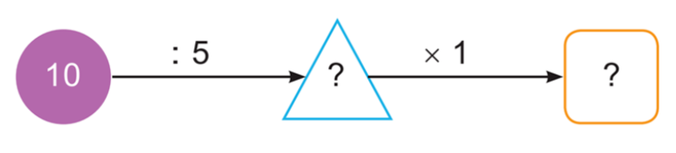
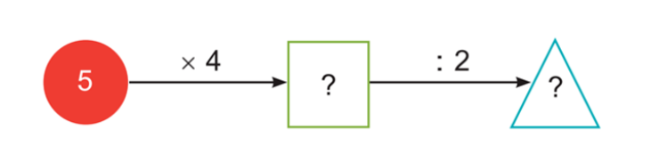
4. Số?
a)
2
2
10
b)
20

